Slide 1

Perseguidos, mas não abandonados
"Alegrem-se sempre no Senhor; outra vez digo: alegrem-se!" — Filipenses 4:4

Slide 2

A prisão como campo missionário
Um pastor adventista, preso injustamente, transformou quase dois anos de encarceramento em ministério extraordinário. Quando seus companheiros descobriram que ele era pastor, pediram pregações.
Ele distribuiu literatura, batizou prisioneiros e realizou a Ceia do Senhor. "Às vezes era difícil, mas tive alegria ao ver orações respondidas e vidas transformadas", ele testemunhou.
Assim como Paulo em Filipos, que cantava louvores à meia-noite enquanto estava preso, este pastor descobriu que Deus pode usar qualquer circunstância para Sua glória.

Slide 3

As cartas escritas em correntes
Filipenses
Carta da alegria apesar das circunstâncias adversas
Colossenses
Proclamação da supremacia de Cristo
Efésios
Revelação do mistério da igreja
Filemom
Apelo pelo amor fraternal
II Timoteo
Epistola Pastoral
Paulo escreveu pelo menos cinco livros do Novo Testamento enquanto estava preso, entre os anos 60 e 62 d.C. em Roma. Ele se via como "prisioneiro de Cristo", não de Roma, reconhecendo um propósito divino maior em seu sofrimento.

Slide 4

Prisioneiro de Cristo Jesus
"Por esta razão, eu, Paulo, prisioneiro de Cristo Jesus por amor de vocês, gentios..." — Efésios 3:1
Paulo dedicou sua vida ao serviço de Jesus Cristo. Se esse serviço incluía ser preso, ele estava preparado. Como "embaixador em cadeias", ele poderia ter questionado por que estava ali quando poderia fazer muito mais sem correntes.
Mas Paulo compreendeu algo profundo: sua prisão não era obra do acaso ou injustiça humana apenas. Ela fazia parte do plano de Deus para alcançar pessoas que, de outra forma, nunca ouviriam o evangelho — incluindo os soldados da guarda pretoriana e os servos da casa de César.

Slide 5

A guarda pretoriana conheceu Cristo
14K
100%
Soldados de elite
Alcance do evangelho
Formavam a guarda pretoriana em Roma, protegendo o imperador
"Toda a guarda pretoriana" passou a conhecer Cristo
Paulo estava acorrentado a esses soldados dia e noite. Cada turno de guarda se tornava uma oportunidade evangelística única. Os soldados que deveriam vigiá-lo acabavam sendo alcançados pela mensagem transformadora do evangelho.
Até mesmo na casa de César, entre os servos do palácio imperial, surgiram cristãos que enviaram saudações aos filipenses. A prisão de Paulo abriu portas nos lugares mais improváveis.

Slide 6



Recursos espirituais para os dias difíceis
Presença do Espírito Santo
Palavra da Verdade
Paciência e Pureza
O Espírito purifica o coração e nos capacita a vencer toda tendência para o mal
A Bíblia nos ensina com os erros e acertos de outras pessoas
O poder de Deus age através da verdade em nossos corações
Paulo tinha certeza de que Deus não o havia abandonado, mesmo enfrentando todos os ataques de Satanás. Ele conseguia enxergar um lado positivo nas circunstâncias mais difíceis, e isso lhe dava forças para suportar as pressões.

Slide 7
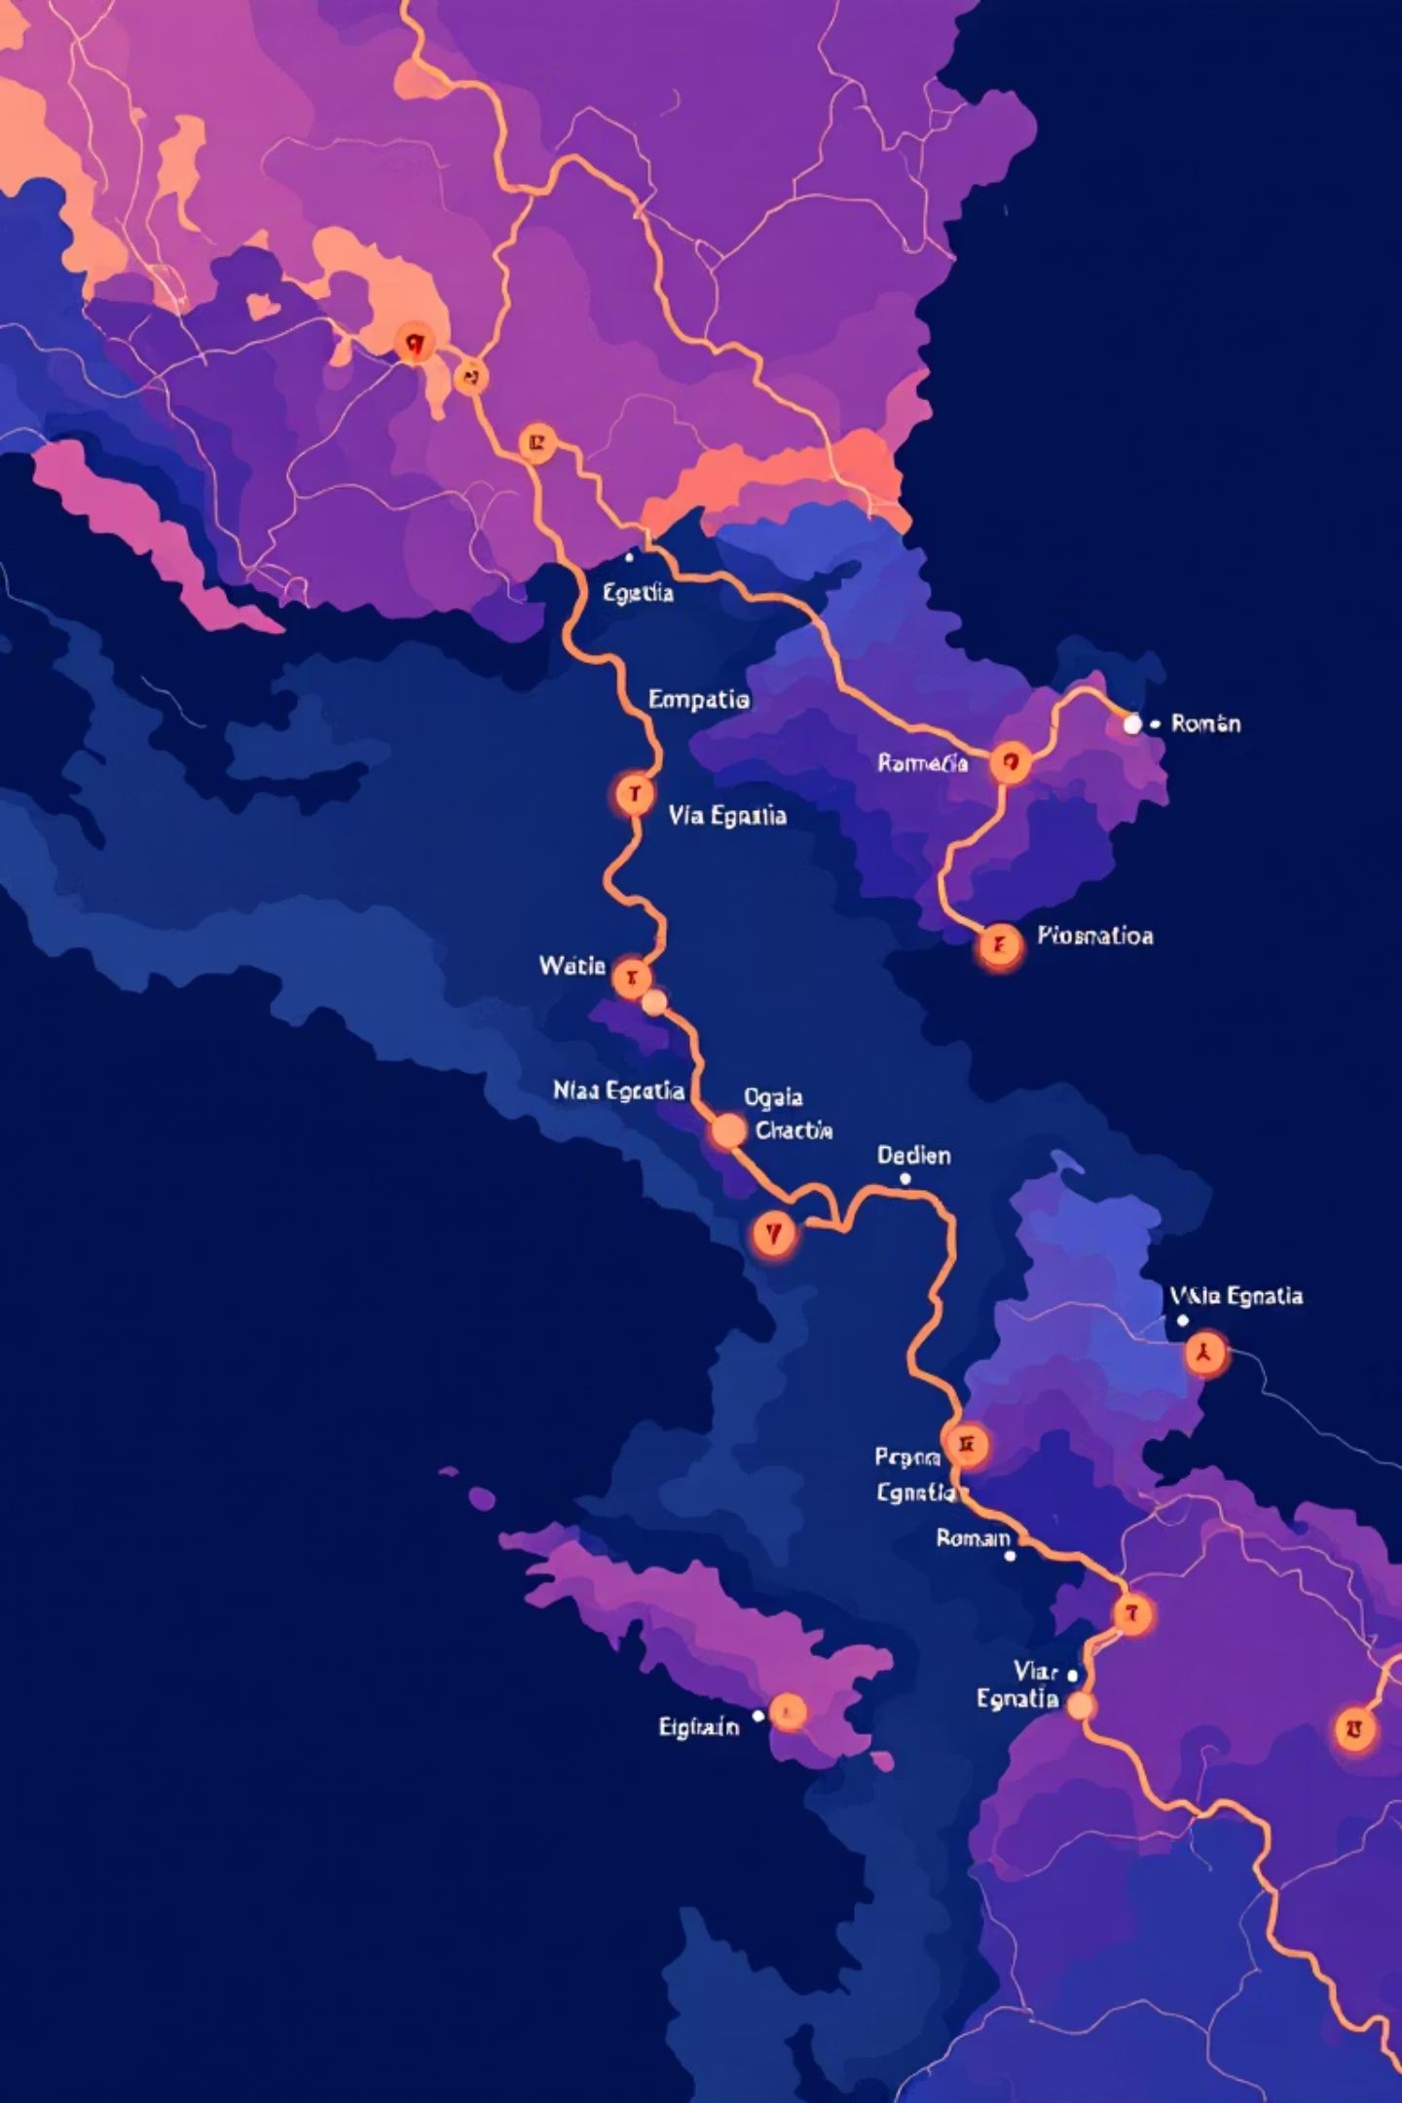
A estratégia evangelística de Paulo
1
Filipos
Principal cidade da Macedônia, com direitos romanos especiais. Ponto estratégico na Via Egnácia
2
Éfeso
Grande centro portuário onde "todos os habitantes da Ásia ouviram a palavra do Senhor"
3
Colossos
Alcançada através de Epafras, convertido em Éfeso que levou o evangelho à sua cidade
Paulo planejava suas missões de modo estratégico. Ele estabelecia igrejas em centros urbanos importantes, treinava líderes locais e os enviava para alcançar cidades vizinhas. Essa estratégia multiplicou exponencialmente o alcance do evangelho.

Slide 8

Santos e fiéis em Cristo
Paulo chamava os cristãos de "santos" — não no sentido de canonização, mas porque foram separados como povo especial de Deus através do batismo.
Ele mencionou bispos, diáconos e "fiéis irmãos" que ministravam nas igrejas. Desde o início, a igreja possuía organização estruturada, seguindo o modelo estabelecido em Jerusalém.
Treinar colaboradores como Timóteo e Epafras era prioridade de Paulo. Preparar líderes para as igrejas ampliava seus esforços e fortalecia a comunidade de fé.

Slide 9




Onésimo: de escravo a irmão amado
"Receba-o não mais como escravo, mas acima de escravo, como irmão amado" — Filemom 16
O encontro
Onésimo, escravo fugitivo, encontra Paulo na prisão
A conversão
Paulo leva Onésimo a Cristo, tornando-se seu pai espiritual
A reconciliação
Paulo apela ao coração de Filemom para recebê-lo como irmão
A lei romana exigia que Paulo devolvesse o escravo a Filemom. Mas o apóstolo apelou à consciência cristã de Filemom, incentivando-o a ver Onésimo com novos olhos — não mais como propriedade, mas como irmão amado em Cristo.

Slide 10




Firmes na tempestade
Haverá momentos de luta intensa, pois os poderes das trevas estão determinados a impedir nosso progresso. Contudo, enquanto mantivermos nossos olhos fixos na cruz de Cristo, jamais cairemos.
A promessa do Redentor: "De maneira alguma deixarei você, nunca jamais o abandonarei" (Hebreus 13:5). "Eis que estou com vocês todos os dias até o fim dos tempos" (Mateus 28:20).
Preserve sua integridade
Mantenha o foco no Céu
Realize sua obra
Não permita que a injustiça o irrite nem retribua o mal com o mal
Avance com mansidão e humildade, seguindo o exemplo de Cristo
Com propósito firme, pureza de coração, apoiando-se no braço de Deus
Independentemente da situação, nossa alegria está fundamentada em Cristo. Ele nunca nos abandonará. Esta é a certeza que nos sustenta em todas as circunstâncias.

